Slide 1
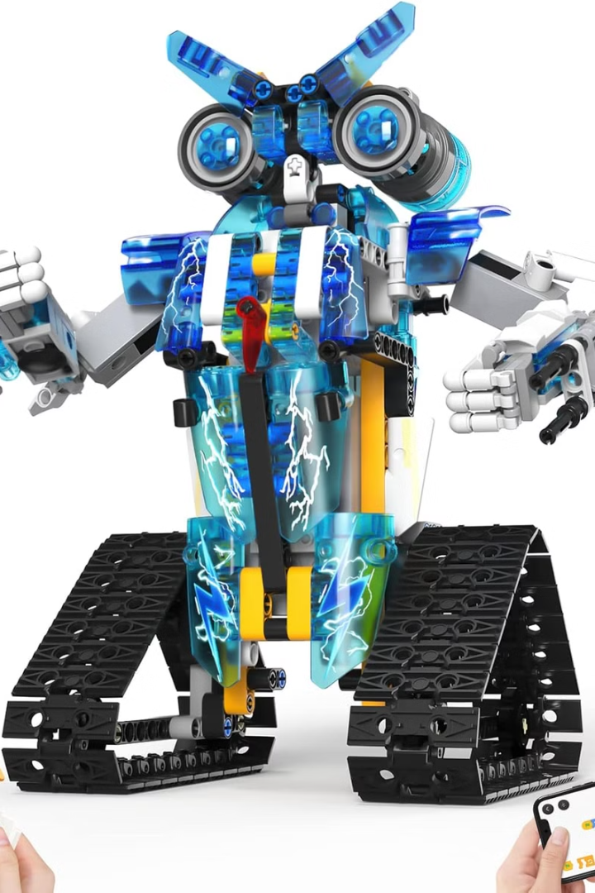

Robototexnika: Kelajak uchun tayyorgarlik
Robototexnika - bu kelajakda muhim rol o'ynaydigan texnologiya. Biz bu taqdimotda robototexnikaning asoslarini, boshlang'ich sinf menat-texnologiya darslarida qanday qo'llanilishini va o'quvchilar uchun qanday foydalar keltirishi haqida suhbatlashamiz.
Feruza Xoshimova

Slide 2
Robototexnika nima?
Ta'rif
Ahamiyati
Robototexnika - bu robotlarni loyihalash, qurish, ishga tushirish va qo'llash bilan shug'ullanuvchi fan va texnologiya sohasi. Robotlar mexanik, elektron va dasturiy ta'minotning murakkab o'zaro ta'sirini o'zida mujassamlashtirib, odamlarning vazifalarini bajarish uchun mo'ljallangan mexanik qurilmalardir. Ular turli xil sohalarda, jumladan, ishlab chiqarish, tibbiyot, tadqiqot, kosmik tadqiqotlar va boshqalarda qo'llaniladi. Robototexnika mexatronika, avtomatika, sun'iy intellekt va kompyuter fanlari kabi turli fanlardan bilimlarni o'z ichiga oladi.
Robototexnika o'quvchilarga muhandislik, dasturlash va muammo hal qilish ko'nikmalarini rivojlantirishga yordam beradi. Bu jarayon mantiqiy fikrlash, muammolarni tahlil qilish va samarali echimlar topish qobiliyatini oshiradi. Robototexnika o'quvchilarda texnologik savodxonlikni shakllantirishga, ularni zamonaviy texnologiyalar bilan tanishtirishga va kelajakdagi kasblar, masalan, robototexnika muhandisi, dasturchi, avtomatika mutaxassisi va boshqalar uchun tayyorlashga xizmat qiladi. Bundan tashqari, robototexnika ijodiy fikrlashni rag'batlantiradi va o'quvchilarning texnologik innovatsiyalarga qo'shgan hissasi uchun zamin yaratadi.

Slide 3
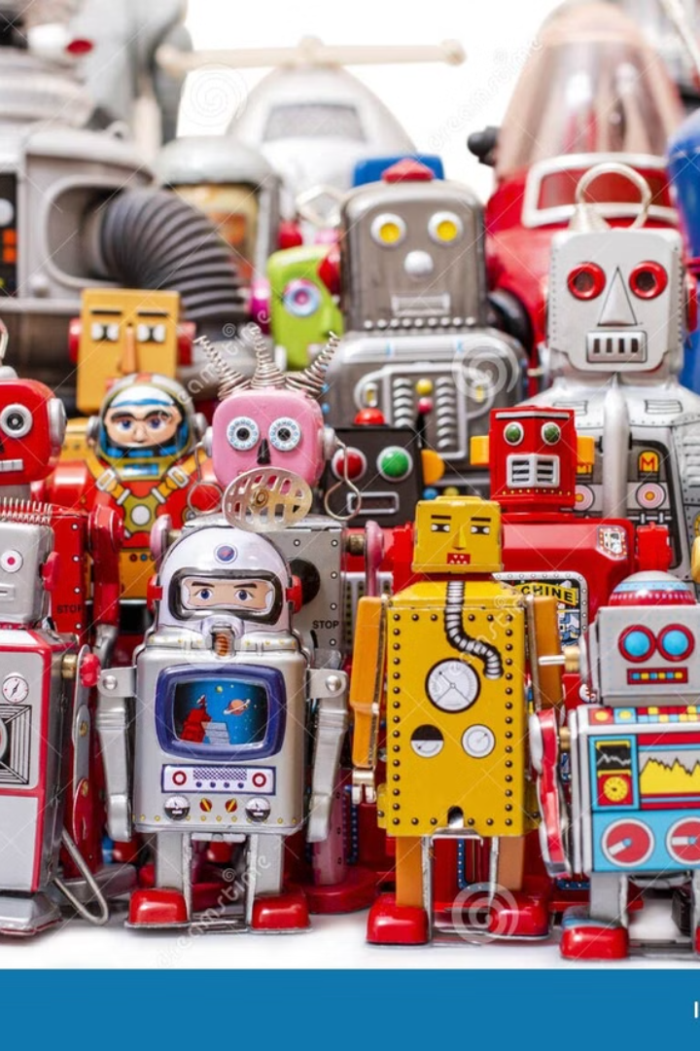
Robototexnikaning tarixi va rivojlanish bosqichlari
1
1950-yillar: Dastlabki robotlar paydo bo'ldi, ular asosan sanoat ishlab chiqarishida ishlatilgan.
2
1980-yillar: Shaxsiy kompyuterlarning rivojlanishi bilan robototexnika yanada qulay va arzonlashdi.
3
2000-yillar: Internet va mobil texnologiyalar robototexnika rivojlanishiga sezilarli ta'sir ko'rsatdi, yangi avlod robotlari paydo bo'ldi.
4
Hozirgi davr: Robotoktexnika tez sur'atlar bilan rivojlanmoqda va kundalik hayotimizda keng qo'llanilmoqda.

Slide 4




Robototexnikaning asosiy tarkibiy qismlari
Dasturlash
1
Robotlarning harakatlarini boshqarish uchun dasturlar yaratish.
Senzorlar
2
Robotlarning atrof-muhitni sezgirligini ta'minlaydigan qurilmalar.
Aktuatorlar
3
Robotlarning harakatlarini amalga oshirish uchun ishlatiladigan motorlar va boshqa mexanizmlar.
Korpus
4
Robotning strukturasi va shaklini ta'minlaydigan qismi.

Slide 5





Boshlang'ich sinf menat-texnologiya darslarida robototexnika
Muammo hal qilish
Dasturlash asoslari
Ijodiylikni rivojlantirish
Jamoa ishi
Robototexnika o'quvchilarga muammolarni tahlil qilish, echimlar topish va ularni amalga oshirishni o'rgatishga yordam beradi.
Oddiy dasturlash tushunchalarini o'rganish va robotlarni boshqarishni o'rganish.
O'quvchilar o'zlarining g'oyalarini amalga oshirish, robotlarni loyihalash va qurish orqali ijodiylikni rivojlantirishadi.
Robotlarni loyihalash va qurish jarayonida o'quvchilar jamoa bo'lib ishlashni o'rganadilar.

Slide 6
Robototexnika ta'limi maqsad va vazifalari
1
O'quvchilarni robototexnika asoslari bilan tanishtirish va ularning muhandislik, dasturlash va muammo hal qilish ko'nikmalarini rivojlantirish. Bu yerda, o'quvchilar robotlarning mexanik tuzilishi, elektron komponentlari va dasturlash tillarini o'rganadilar. Ular oddiy robotlarni yig'ish, dasturlash va boshqarishni o'rganib, amaliy tajriba orttiradilar.
Maqsad
2
Robototexnika tushunchalarini tushuntirish, robotlarni qurish va dasturlashni o'rgatish, muammolarni hal qilish uchun robototexnikadan foydalanish. Vazifalarga quyidagilar kiradi: turli xil sensorlar (masofa, yorug'lik, harorat) bilan ishlashni o'rganish, turli xil aktuatorlar (motorlar, servo drayvlar)ni boshqarishni o'rganish, va nihoyat, muammolarni hal qilish uchun robotlarni loyihalash va dasturlash. Masalan, robotni ma'lum bir yo'nalish bo'ylab harakatlantirish yoki ma'lum bir ob'ektni aniqlash va ushlash kabi amaliy vazifalarni bajarish.
Vazifalar
3
O'quvchilar robototexnika asoslarini o'rganib, yangi g'oyalarni amalga oshirish va kelajakdagi kasblar uchun tayyorlanish imkoniyatiga ega bo'ladilar. Ular muammo hal qilish qobiliyatlarini, jamoaviy ishlashni, mantiqiy fikrlashni va muhandislik qobiliyatlarini rivojlantiradilar. Robototexnika bo'yicha olgan bilimlari ularga STEM sohalaridagi (fan, texnologiya, muhandislik va matematika) boshqa fanlardan chuqurroq tushunchaga ega bo'lishga yordam beradi. Bundan tashqari, loyihalash, dasturlash va muhandislik qobiliyatlari kelajakdagi martaba tanlovlarida katta afzallik yaratadi.
Natijalar

Slide 7

Robototexnika darslarining shakllari va metodlari
1
Amaliy mashg'ulotlar
2
Loyiha ishlari
O'quvchilar robotlarni o'zlari qurishadi va dasturlashni o'rganadilar.
O'quvchilar o'zlarining robotlarini loyihalash va qurishda o'z g'oyalarini amalga oshiradilar.
3
Musobaqalar
Robototexnika musobaqalarida qatnashish o'quvchilarning bilim va ko'nikmalarini tekshiradi.

Slide 8
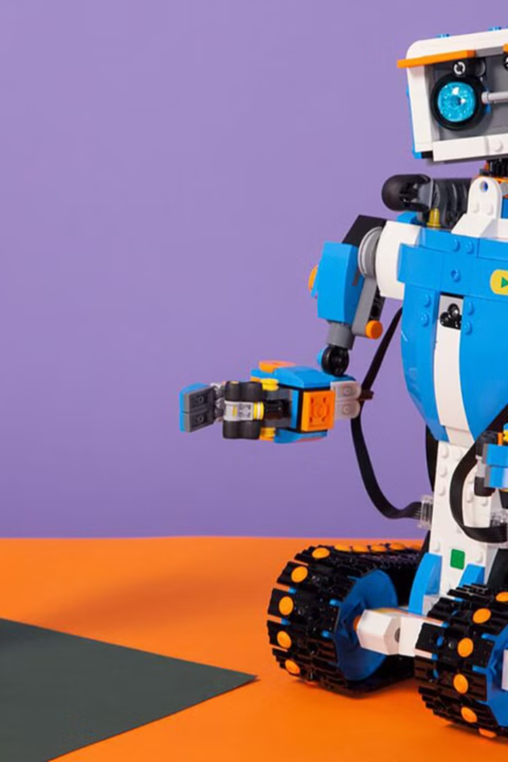
Robototexnika platformalari va ularni o'quv jarayonida qo'llash
1
LEGO Mindstorms
Boshlang'ich sinf o'quvchilari uchun mos bo'lgan,
oson o'rganiladigan platforma.
2
Arduino
Ko'proq murakkab platforma, o'rta va yuqori
sinf o'quvchilari uchun mos.
3
Raspberry Pi
Ko'p qirrali platforma, robotlarni qurishdan tashqari, boshqa turdagi loyihalarni amalga oshirish uchun ham ishlatilishi mumkin.

Slide 9
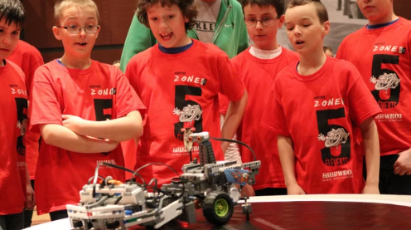
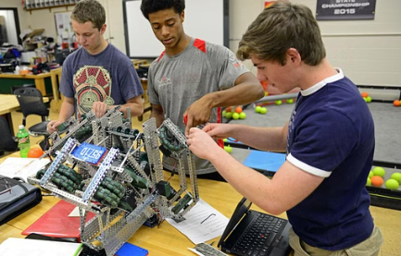
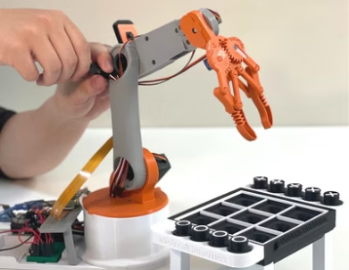
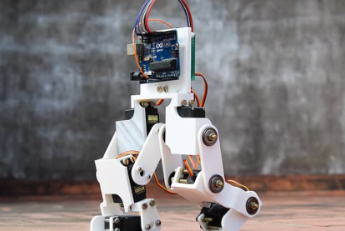
Robototexnika to'garagining tashkil etish va faoliyat yuritish tartiblari
Robototexnika to'garagini tashkil qilish uchun avvalo o'quvchilarning qiziqishlarini aniqlash va ularning yosh xususiyatlarini hisobga olish kerak. To'garakning faoliyati o'quv dasturiga mos ravishda tuzilishi lozim, bu yerda nazariy bilimlar amaliy mashg'ulotlar bilan birgalikda o'rganiladi.
To'garak faoliyatining muhim jihatlaridan biri bu robotlarni yaratish va dasturlashga oid loyihalarni amalga oshirishdir. O'quvchilarning ijodiy qobiliyatlarini rivojlantirish uchun ularga mustaqil loyihalar yaratish imkoniyati berilishi zarur. To'garak rahbarlari o'quvchilarga yordam berib, ularni qo'llab-quvvatlashlari kerak.
Bundan tashqari, to'garak doirasida turli musobaqalar va tadbirlar tashkil qilish, o'quvchilarning bilim va ko'nikmalarini oshirish va ularning o'zaro hamkorlik qilish qobiliyatlarini rivojlantirishga yordam beradi. To'garakning faoliyati muntazam ravishda baholanib, yaxshilanib borilishi kerak.

Slide 10
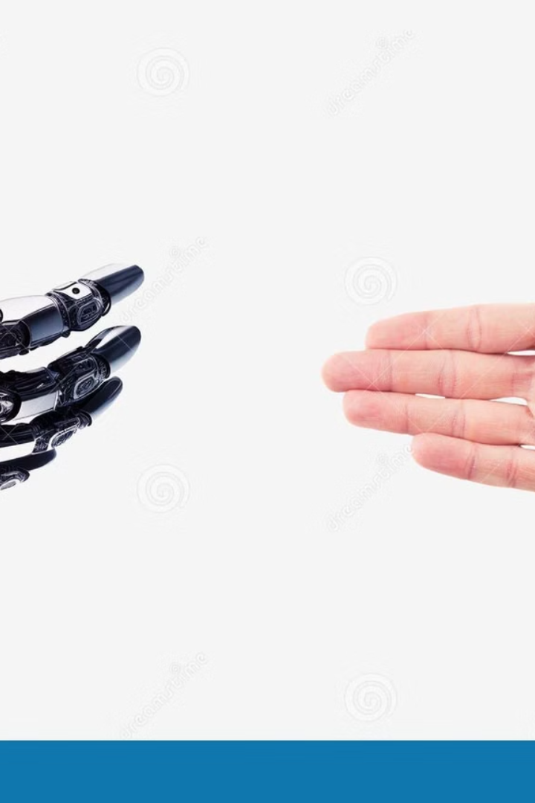
Xulosalar va takliflar
Robototexnika - bu o'quvchilar uchun muhim ko'nikmalarni rivojlantirish va kelajakdagi kasblar uchun tayyorlanish imkonini beradigan noyob va qiziqarli sohadir. Boshlang'ich sinf menat-texnologiya darslariga robototexnika elementlarini kiritish, o'quvchilarning ilmiy va texnik qiziqishlarini oshirishga yordam beradi.

